Slide 1
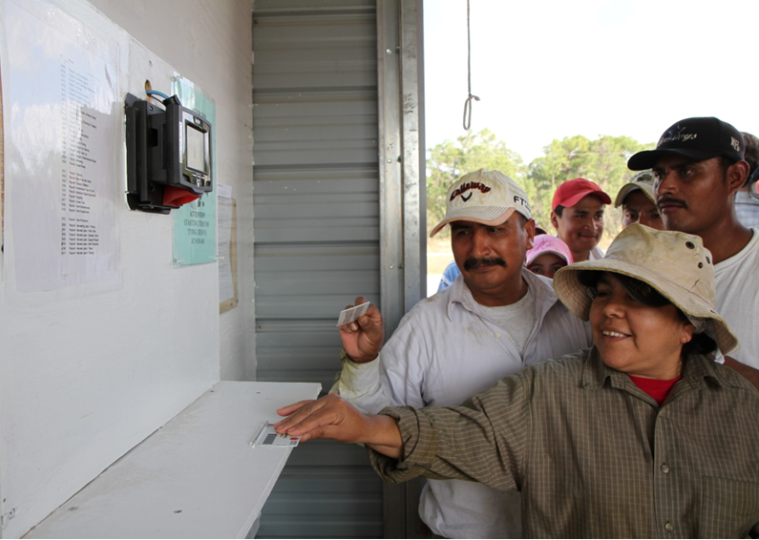
Çalışma saatleri ile ilgili ETI Temel Yasasında Revizyon
Genel bilgiler
Fotoğraf: Adil Gıda Programı
www.fairfoodstandards.org

Slide 2
Zaman Çizelgesi - 2014
1 Nisan
Nisan-Eylül
1 Eylül
1 Aralık
Revize edilmiş metin yayımlandı
Şirketlerin uygulamaya koymak için hazırlık yapması
Şirketler revize edilmiş metni uygulamaya koymaya başlar
Tüm sosyal denetimler revize edilmiş metni kullanır

Slide 3
Çalışma saatlerinin yönetimi neden önemlidir?
Araştırmalar, haftada 48 saatten fazla çalışmanın:
İşçi sağlığı için kötü olduğunu
Verimlilik ve iş kalitesini düşürdüğünü
Strese yol açtığını
Çocuklar ve bakmakla yükümlü olunan kişilerin bakımını zorlaştırdığını göstermektedir

Slide 4
Çalışma saatleri maddesini neden revize ettik?
İşverenlerin, çalışma saatlerini daha iyi anlamalarını ve yönetmelerini sağlamak için
Genel olarak aşırı çalışma saatlerine yol açmaksızın izin verilen fazla mesai saatlerinde daha fazla esneklik tanımak için
Belirli terimlerin kullanımı konusunda kafa karışıklığını azaltmak için

Slide 5
Yeni metin
6.1 Çalışma saatleri, işçiler için hangisinin daha fazla koruma sağladığına göre ulusal kanunlar, toplu sözleşmeler ve aşağıda belirtilen 6.2 ila 6.6 arasındaki maddelerin hükümlerine uymalıdır. 6.2 ila 6.6, uluslararası işgücü standartlarına dayanmaktadır.
6.2 Fazla mesai hariç çalışma saatleri, sözleşmeyle belirlenecek ve haftada 48 saati* geçmeyecektir.
6.3 Tüm fazla mesailer gönüllülük esasına dayanacaktır. Fazla mesai, aşağıdaki faktörlerin hepsi göz önünde bulundurularak sorumluluk içerisinde kullanılacaktır: bireysel işçilerin ve tüm iş gücünün çalışma kapsamı, sıklığı ve çalışma saatleri sayısı. Fazla mesai, normal istihdamın yerini alması için kullanılmayacaktır. Fazla mesai karşılığında daima normal çalışma ücretinin %125'inden daha az olmaması tavsiye edilen bir ücret ödenecektir.
6.4 Herhangi bir 7 günlük periyoddaki toplam çalışma süresi, aşağıdaki madde 6.5 tarafından kapsanmadığı müddetçe 60 saati aşmayacaktır.
6.5 Çalışma saatleri, herhangi bir 7 günlük süre içerisinde, sadece aşağıdaki şartların hepsinin yerine getirildiği istisnai durumlarda 60 saati aşabilir:
buna ulusal iş kanunu tarafından müsaade ediliyorsa;
bu duruma, iş gücünün önemli bir bölümünü temsil eden bir işçi organizasyonu ile serbestçe müzakere edilen bir toplu sözleşme tarafından müsaade ediliyorsa;
işçilerin sağlık ve güvenliğini korumak amacıyla uygun önlemler alınmışsa;
işveren, üretimde tahmin edilmeyen artış, kazalar ve acil durumlar gibi istisnai koşulların geçerli olduğunu kanıtlayabilirse.
6.6 İşçilere, her 7 günlük süre en az bir gün veya ulusal iş kanunu tarafından müsaade edilen yerlerde 14 günlük süre içerisinde 2 gün izin verilecektir.

Slide 6
Yeni metin
Dipnot:
"Uluslararası standartlar, saatler düşürüldükçe işçilerin ücretlerinde herhangi bir azaltmaya gidilmeksizin, uygun olduğunda normal çalışma saatlerinin aşamalı bir şekilde haftada 40 saate düşürülmesini tavsiye etmektedir."
Bu, Temel Yasa tarafından gerektirilmemekle birlikte işverenler, bu hedefe doğru çalışmak için teşvik edilmektedir

Slide 7
Önemli değişiklikler nelerdir?
Fazla mesai:
"Sorumlu bir şekilde kullanılacaktır"
gönüllü olacaktır ve "aşağıdaki faktörlerin hepsi göz önünde bulundurulacaktır: bireysel işçilerin ve tüm iş gücünün çalışma kapsamı, sıklığı ve çalışma saatleri sayısı.
"normal istihdamın yerini alması için kullanılmayacaktır"
"karşılığı, normal çalışma ücretinin %125'inden daha az olmaması tavsiye edilen bir ücretle ödenecektir'

Slide 8
Önemli değişiklikler nelerdir?
"Herhangi bir yedi günlük periyoddaki toplam çalışma süresi, 60 saati aşmayacaktır"
Eski versiyon
48 saat
12 saat
Standart
Fazla mesai
(yani, fazla mesai, çalışılan standart saatlerin sayısına bakmaksızın 12 saatten daha fazla olamaz)
Yeni versiyon
Toplam 60 saat
Standart + Fazla mesai
(yani, eğer standart saatler 48 saatten azsa, fazla mesai 12 saatten daha fazla olabilir)

Slide 9
Önemli değişiklikler nelerdir?
Saatler, sadece aşağıdaki dört kriterin hepsi yerine getirildiğinde bazı istisnai koşullarda 60 saati geçebilir:
buna ulusal iş kanunu tarafından müsaade ediliyorsa;
bu duruma, iş gücünün önemli bir bölümünü temsil eden bir işçi organizasyonu ile serbestçe müzakere edilmiş olan bir toplu sözleşme tarafından müsaade ediliyorsa;
işçilerin sağlık ve güvenliğini korumak amacıyla uygun önlemler alınmışsa;
işveren, üretimde tahmin edilmeyen artış, kazalar ve acil durumlar gibi istisnai koşulların geçerli olduğunu kanıtlayabilirse.

Slide 10
Şimdi ne yapmalıyım?
Değişiklikleri işçi temsilcinizle tartışın ve gerekirse toplu sözleşmelerle ilgili tekrar müzakerede bulunun
Güncellenmiş ETI metnine uymak için İnsan Kaynakları politikanızı revize edin
Çalışma saatlerini yönetmek için kullandığınız süreçleri gözden geçirin ve revize edin (uzun çalışma saatlerinden kaçınmak için üretim planlaması gibi)

Slide 11
Şimdi ne yapmalıyım?
Yaptığınız güncellemeleri, tebliğ edilebilmeleri ve izlenebilmeleri için belgeleyin
Güncellemelerinizi, müşterilerinize/tedarikçilerinize, işçilerinize ve temsilcilerine açık, doğru ve düzenli bir şekilde tebliğ edin
Güncellenmiş çalışma saatleri politikalarını ve süreçlerini düzenli olarak izleyin ve işlevlerini yerine getirdiklerinden emin olun
Eğer yerine getirmiyorlarsa, değişikliklerde bulunun

Slide 12
Şimdi ne yapmalıyım?
Eğer evden çalışan işçiler kullanıyorsanız, yeni gerekliliklere uymak için kendilerinin de kapsandığından emin olun.

Slide 13
Çalışma saatlerini düşürmek için ipuçları
Gerçekçi iş gücü verimliliği oranlarına dayanan gerçekçi üretim hedefleri belirleyin
İK planları ve üretim hedeflerini yakın şekilde koordine edin
İşçilerin becerilerini eğitim, danışmanlık ve koçluk yoluyla sürekli olarak geliştirin
Amirler ve üretim hattı şefleri arasındaki iletişimi geliştirin
Değişiklikleri denetlemeleri ve devamlı geribildirim sağlamaları için sendika üyeleri/işçi temsilcilerinden oluşan bir ekip kurun

Slide 14
Nereden daha fazla bilgi edinebilirim?
Etik Ticaret Girişmi: www.ethicaltrade.org/eti-base-code/working-hours
SEDEX yardım masası (eğer üye değilseniz): www.sedexglobal.com/about-sedex/contact-us
Yerel sendikalar
Ülkenizin çalışma bakanı veya eş değeri
Müşterileriniz - özellikle ETI üyesiyseler

Slide 15
Teşekkür ederiz
Etik Ticaret Girişmi (The Ethical Trading Initiative - ETI), dünya genelinde işçi haklarını teşvik eden, şirketler, sendikalar ve STK'lardan meydana gelen lider bir birliktir.
Vizyonumuz, bütün işçilerin sömürü ve ayrımcılığa maruz kalmadığı ve özgürlük, güvenlik ve eşitlik koşullarından yararlandığı bir dünyadır.
Ethical Trading Initiative 8 Coldbath Square London EC1R 5HL Birleşik Krallık
T +44 (0) 20 7841 4350 F +44 (0) 20 7833 1569 eti@eti.org.uk

